Slide 1
Die Offenbarung
(Bibelkurs, Teil 24/24)

Slide 2
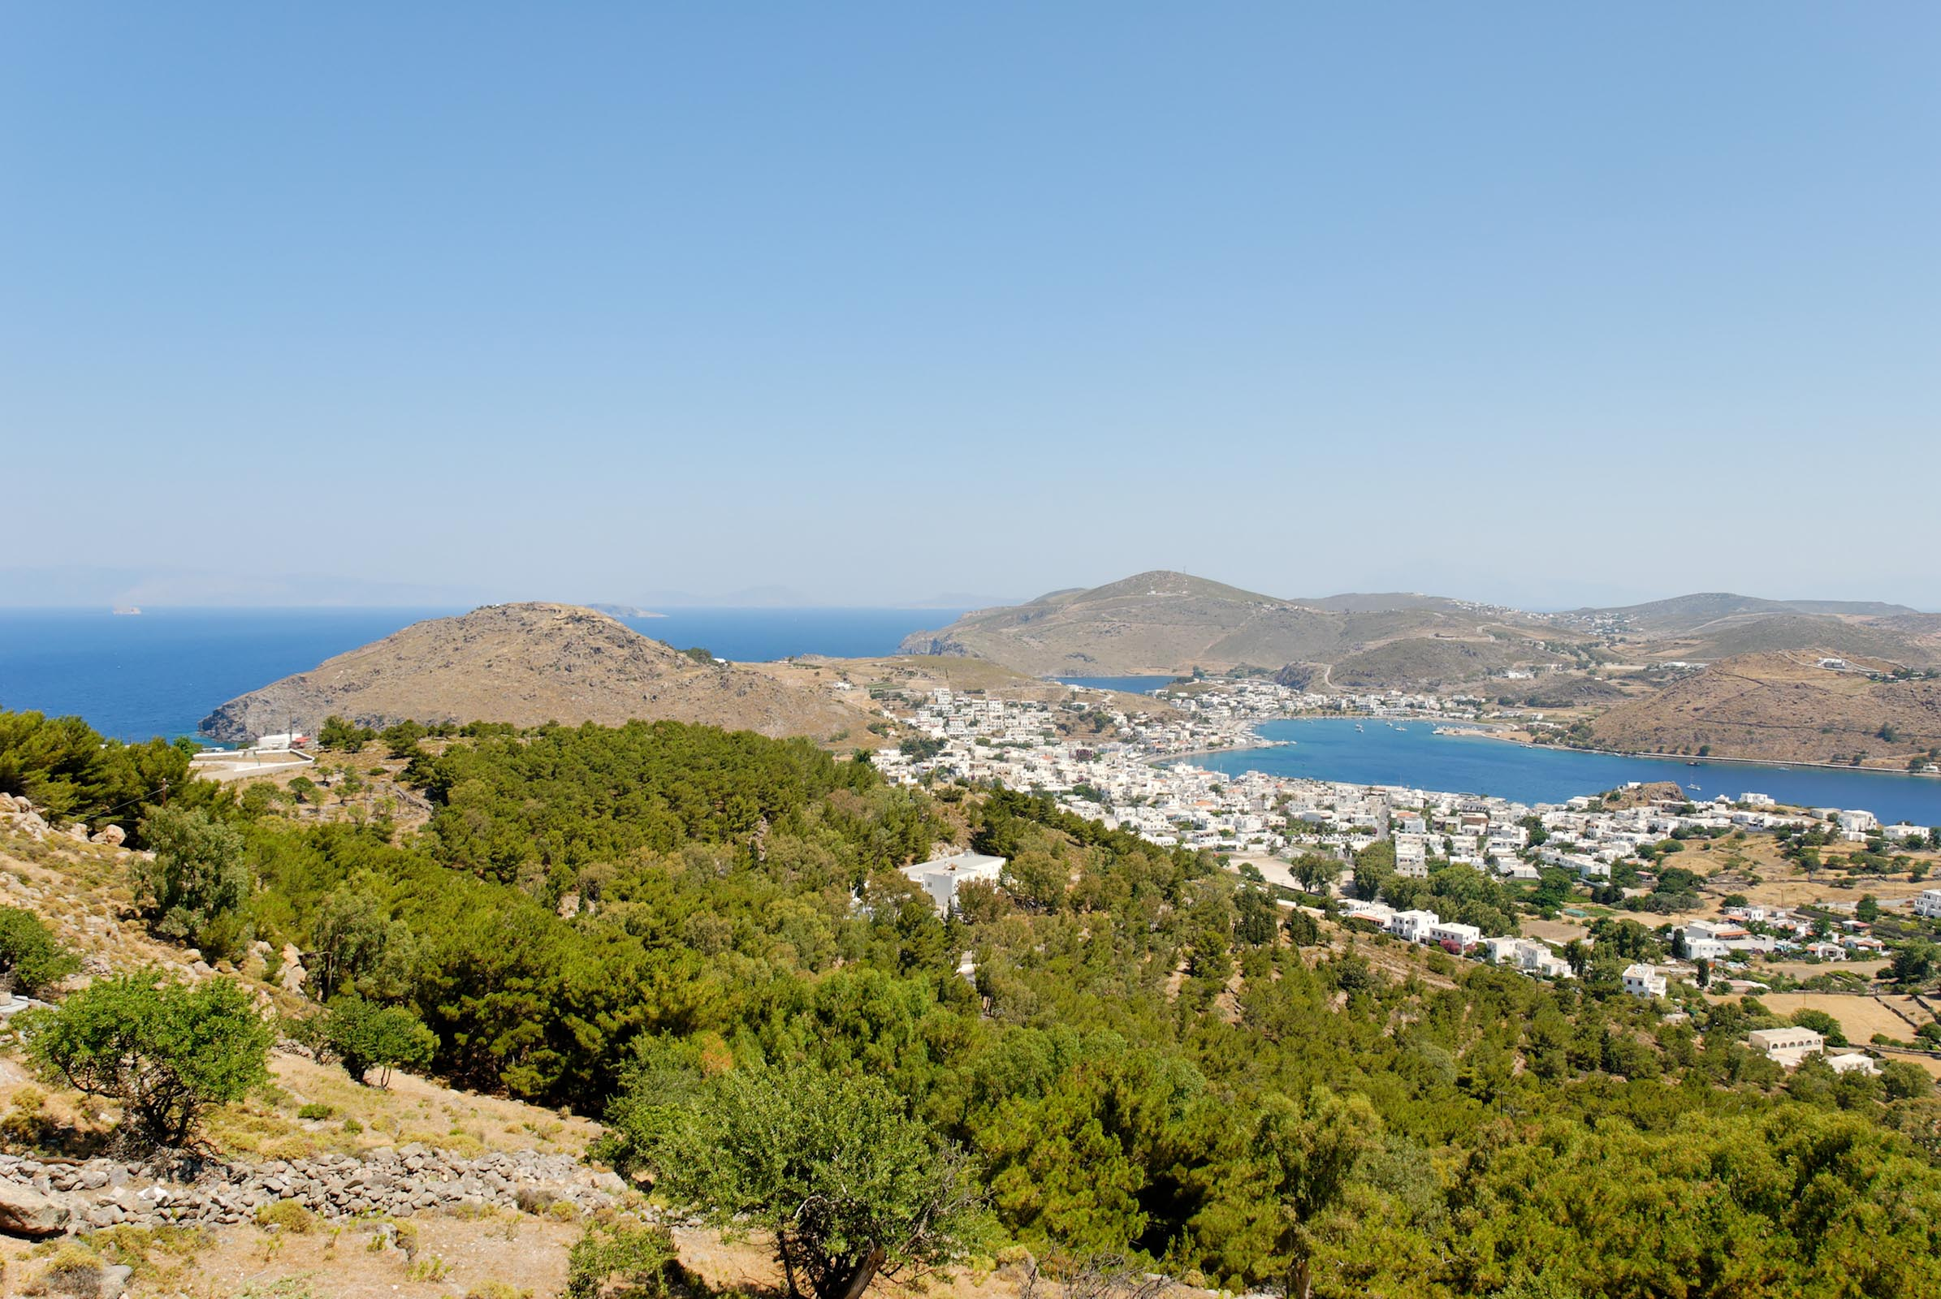
Offb 1,1a: Offenbarung Jesu Christi, die Gott ihm gab, um seinen Knechten zu zeigen, was bald geschehen muss.

Slide 3
Offb 1,1b: Und indem er sie durch seinen Engel sandte, hat er sie seinem Knecht Johannes kundgetan, …

Slide 4
Offb 1,2: … der das Wort Gottes und das Zeugnis Jesu Christi bezeugt hat, alles, was er sah.

Slide 5
Offb 1,3: Glückselig, der liest und die hören die Worte der Weissagung und bewahren, was in ihr geschrieben ist! Denn die Zeit ist nahe.

Slide 6
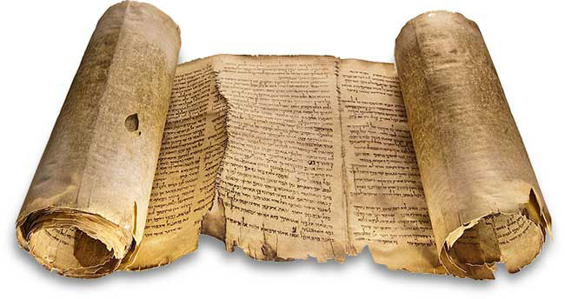
Die Offenbarung Einleitung 1. Offenbarung = Enthüllung 2. Unser Umgang mit der Offenbarung 3. Die Entstehung der Offenbarung 4. Der Inhalt der Offenbarung Schlusswort

Slide 7
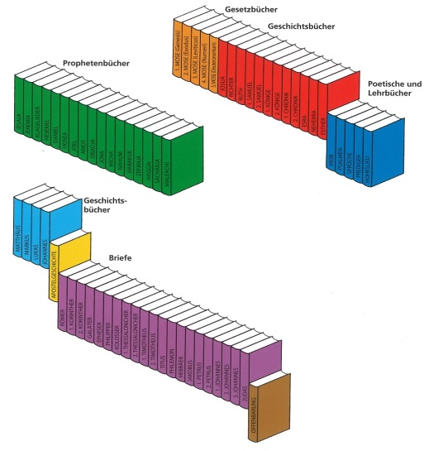
DIE «BIBLIOTHECA DIVINA»
Bild aus: DOWLEY, Der grosse Bibelführer, S. 6.

Slide 8
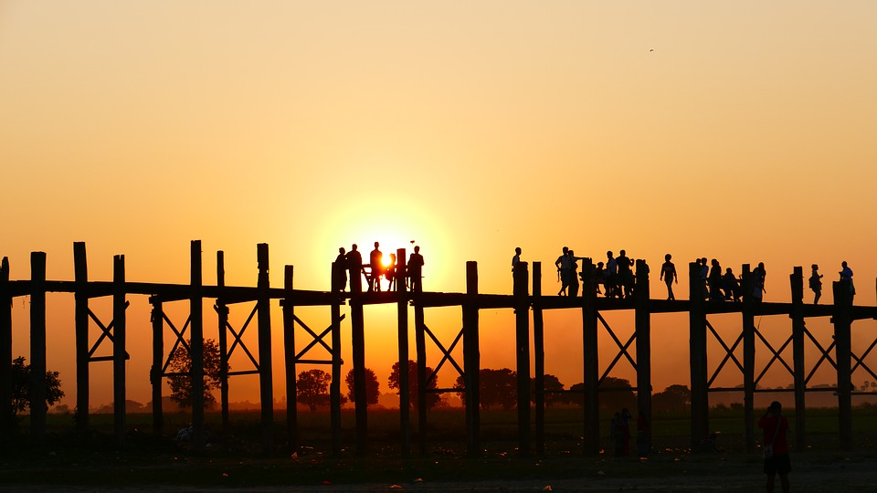
GOTTES WEG MIT DER MENSCHHEIT

Slide 9
Die Offenbarung Einleitung 1. Offenbarung = Enthüllung 2. Unser Umgang mit der Offenbarung 3. Die Entstehung der Offenbarung 4. Der Inhalt der Offenbarung Schlusswort

Slide 10
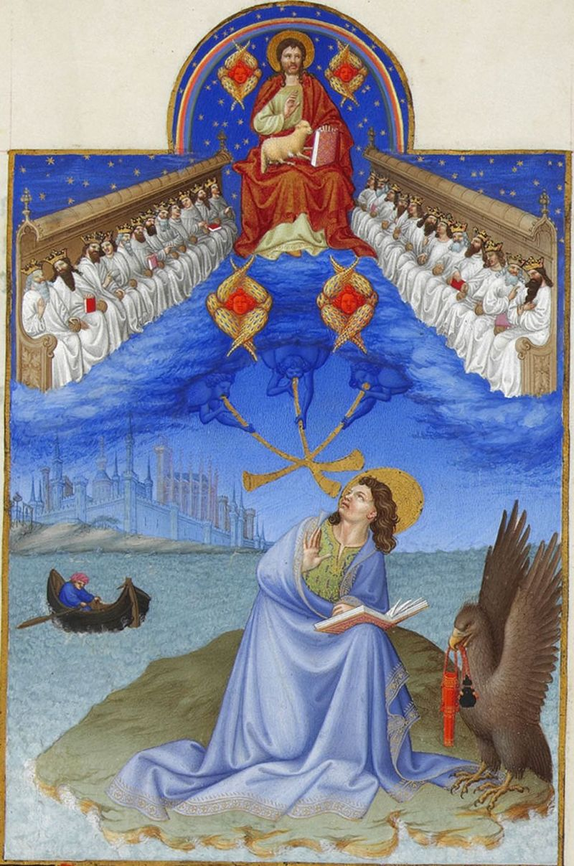
DIE OFFENBARUNG DES JOHANNES
Bild: Très Riches Heures du Duc de Berry (1411-1416)

Slide 11
Offb 1,1a: Offenbarung Jesu Christi, die Gott ihm gab, um seinen Knechten zu zeigen, was bald geschehen muss.

Slide 12
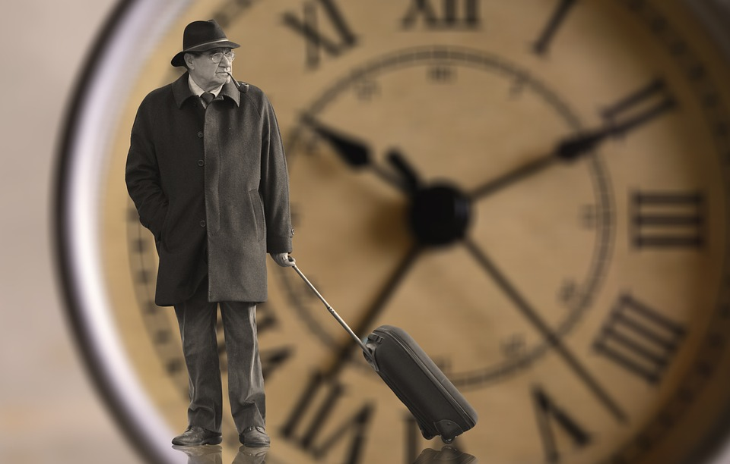
WOHER – WOHIN – WOZU?

Slide 13
Die Offenbarung Einleitung 1. Offenbarung = Enthüllung 2. Unser Umgang mit der Offenbarung 3. Die Entstehung der Offenbarung 4. Der Inhalt der Offenbarung Schlusswort

Slide 14
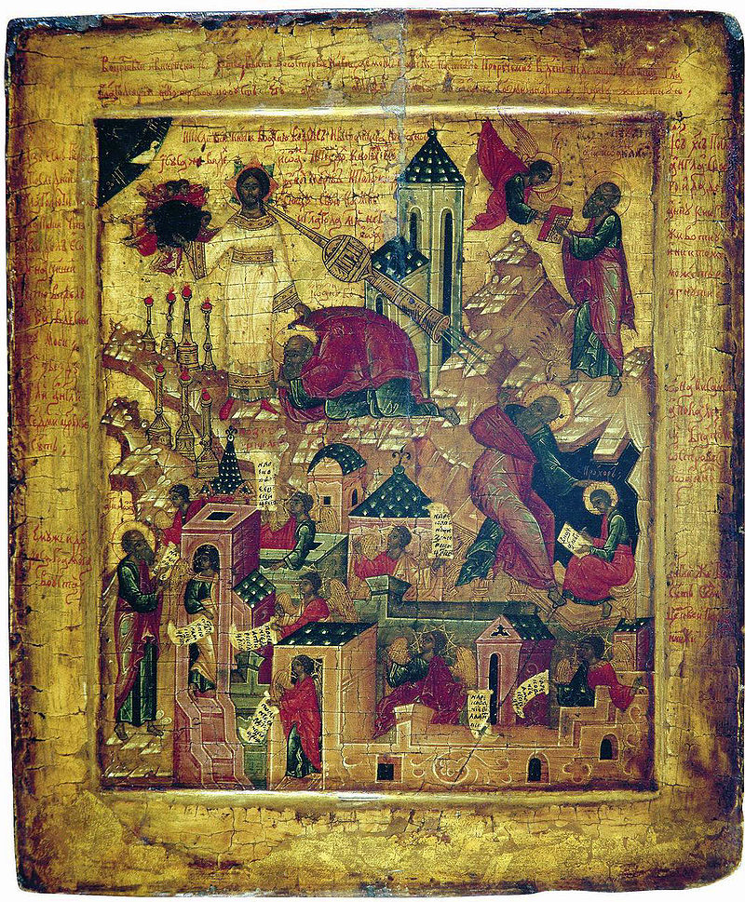
IKONE ZUR OFFENBARUNG
Bild: Russland, 16. Jh.

Slide 15
2Petr 1,19a: Und so besitzen wir das prophetische Wort um so fester, und ihr tut gut, darauf zu achten als auf eine Lampe, die an einem dunklen Ort leuchtet, …

Slide 16
2Petr 1,19b: … bis der Tag anbricht und der Morgenstern in euren Herzen aufgeht.

Slide 17
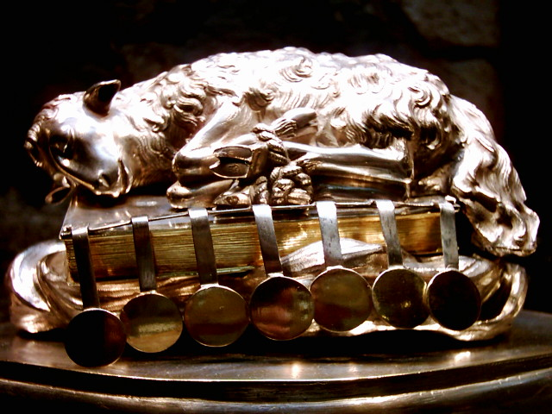
DAS BUCH MIT DEN SIEBEN SIEGELN
Johann Heinrich Rohr (1775), Bild: Hafenbar, CC-BY-SA 3.0

Slide 18
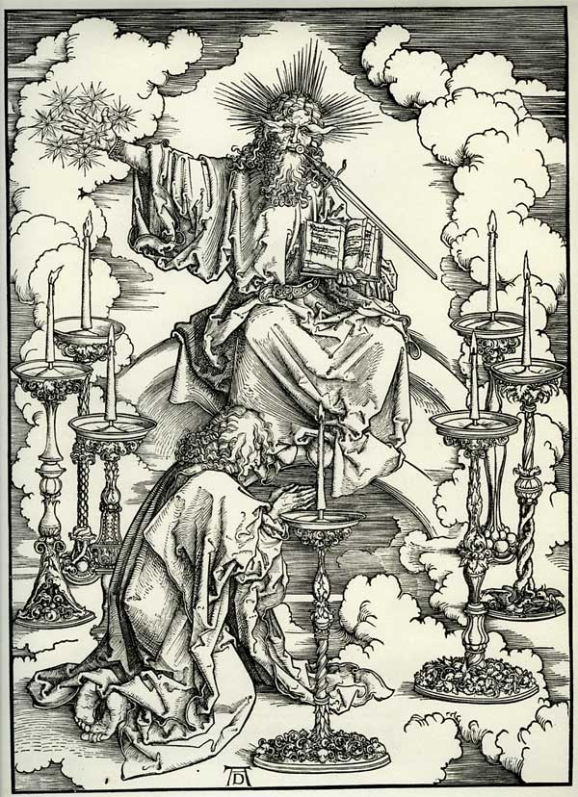
JOHANNES ERBLICKT DEN MENSCHENSOHN
Bild: Albrecht Dürer (1498)

Slide 19
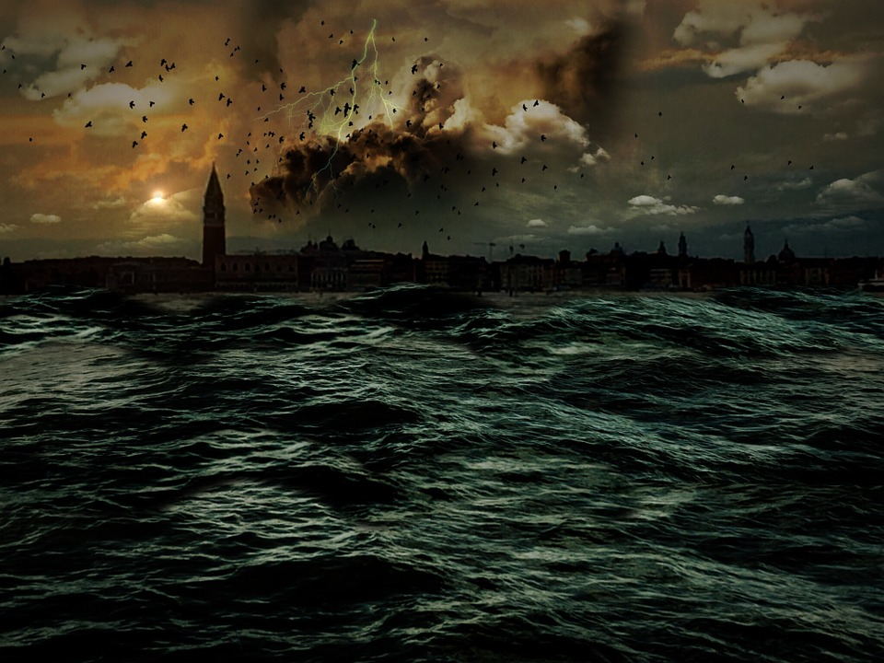
EIN BUCH FÜR SENSATIONSLUSTIGE?

Slide 20
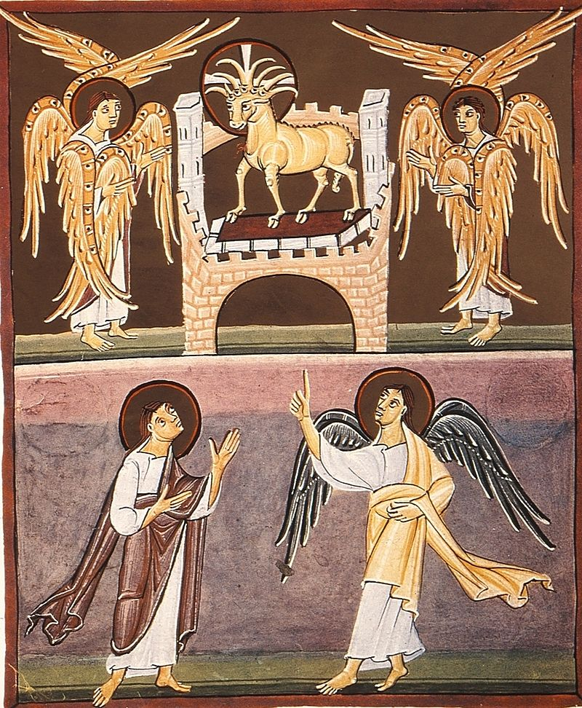
DAS LAMM, DAS ÜBER ALLEM STEHT
Bild: Bamberger Apokalypse (um 1000)

Slide 21
Die Offenbarung Einleitung 1. Offenbarung = Enthüllung 2. Unser Umgang mit der Offenbarung 3. Die Entstehung der Offenbarung 4. Der Inhalt der Offenbarung Schlusswort

Slide 22
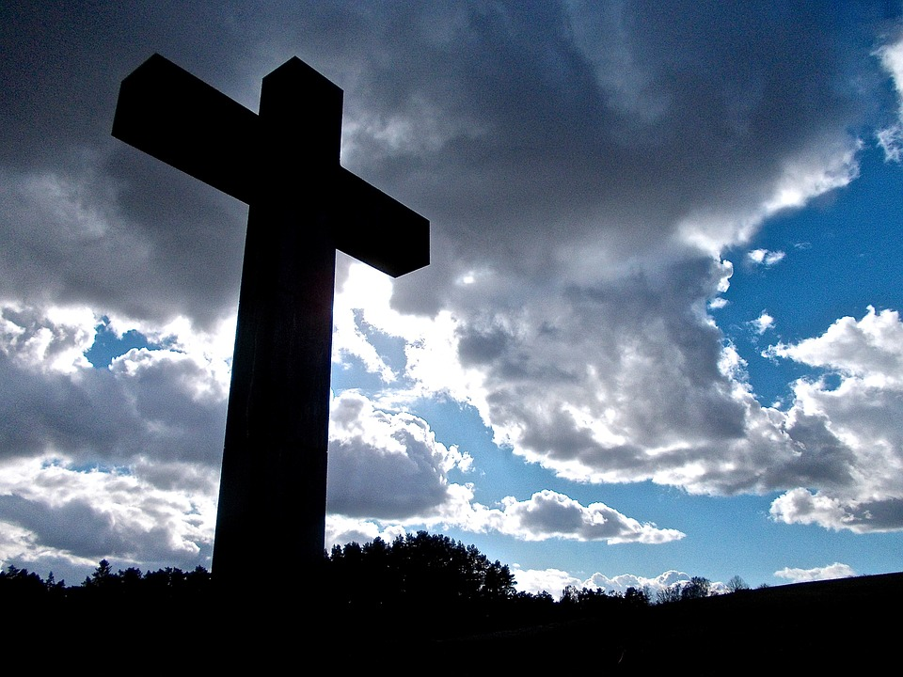
EIN PROPHETISCHES BUCH

Slide 23
Offb 1,9a: Ich, Johannes, euer Bruder und Mitteilhaber an der Bedrängnis und am Königtum und am Ausharren in Jesus, …

Slide 24
Offb 1,9b: … war auf der Insel, die Patmos genannt wird, um des Wortes Gottes und des Zeugnisses Jesu willen.

Slide 25
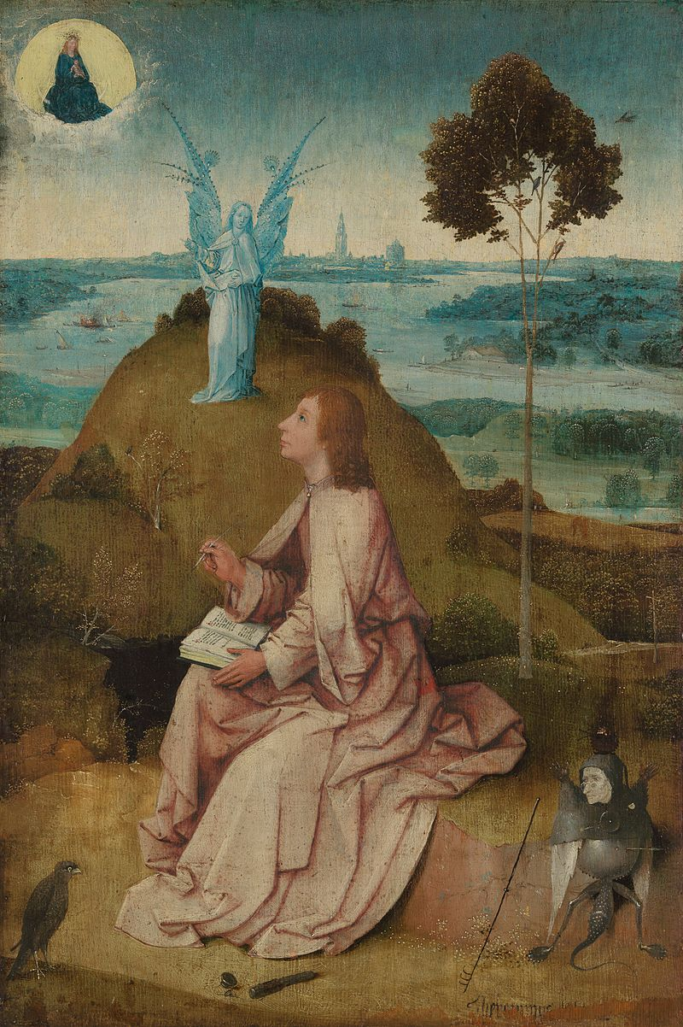
JOHANNES SCHREIBT DIE OFFENBARUNG
Bild: Hieronymus Bosch ( 1505)

Slide 26
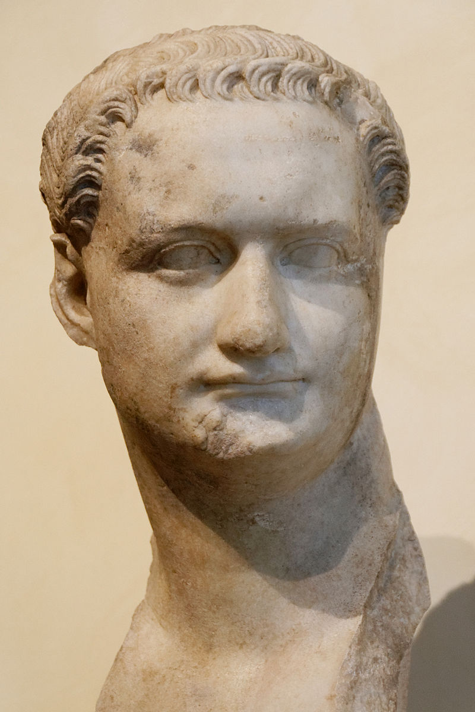
KAISER DOMITIAN (81 – 96 n. Chr.)
Büste in den Kapitolinische Museen

Slide 27
DIE INSEL PATMOS

Slide 28
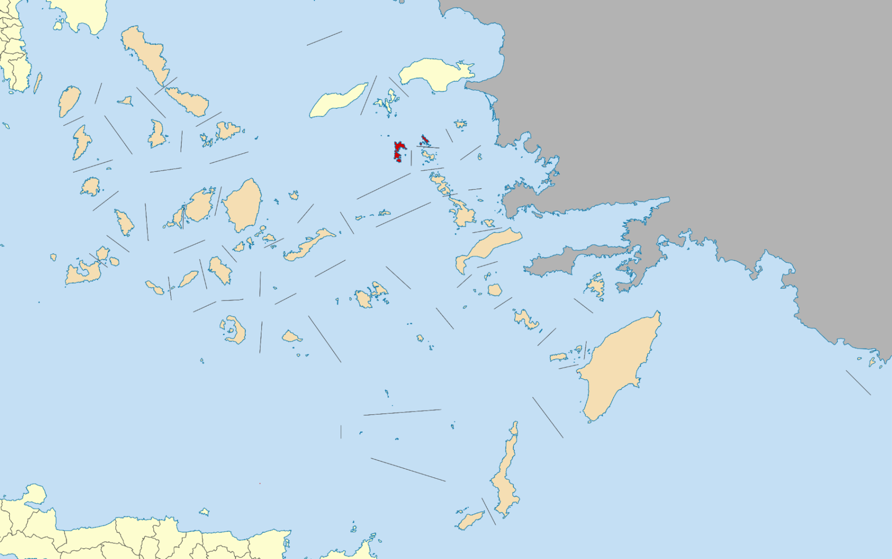
DIE LAGE DER INSEL PATMOS
Bild: Pitichinaccio, CC-BY 3.0

Slide 29
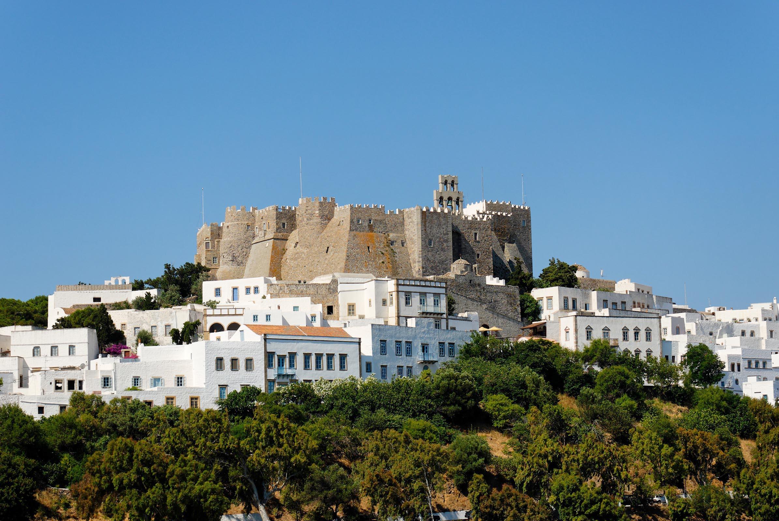
JOHANNESKLOSTER AUF PATMOS

Slide 30
Offb 1,10: Ich war an des Herrn Tag im Geist, und ich hörte hinter mir eine laute Stimme wie von einer Posaune, die sprach: …

Slide 31
Offb 1,11a: Was du siehst, schreibe in ein Buch und sende es den sieben Gemeinden.

Slide 32
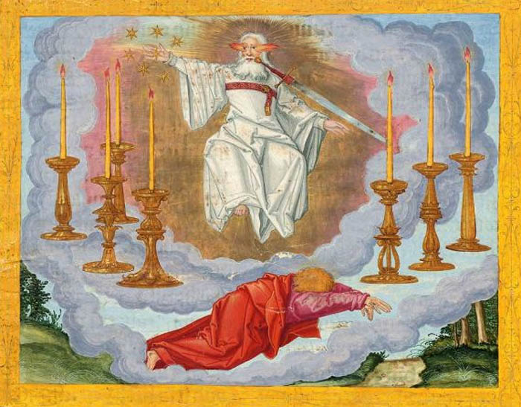
ERSCHEINUNG DES MENSCHENSOHNS
Bild: Ottheinrich-Bibel (16. Jh.)

Slide 33
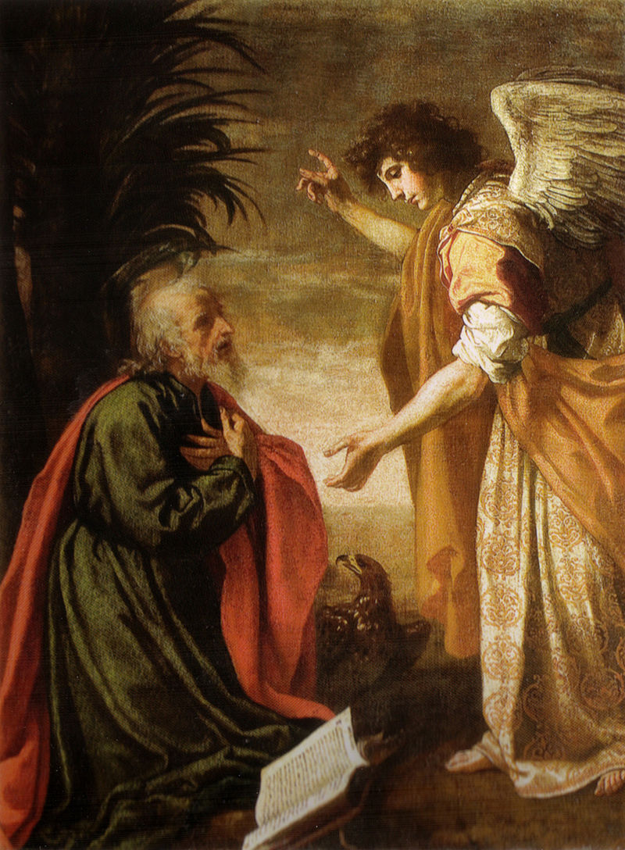
JOHANNES EMPFÄNGT DIE OFFENBARUNG
Bild: Jacobo Vignali (17. Jh.)

Slide 34
Offb 1,11b: … nach Ephesus und nach Smyrna und nach Pergamon und nach Thyatira und nach Sardes und nach Philadelphia und nach Laodizea.

Slide 35
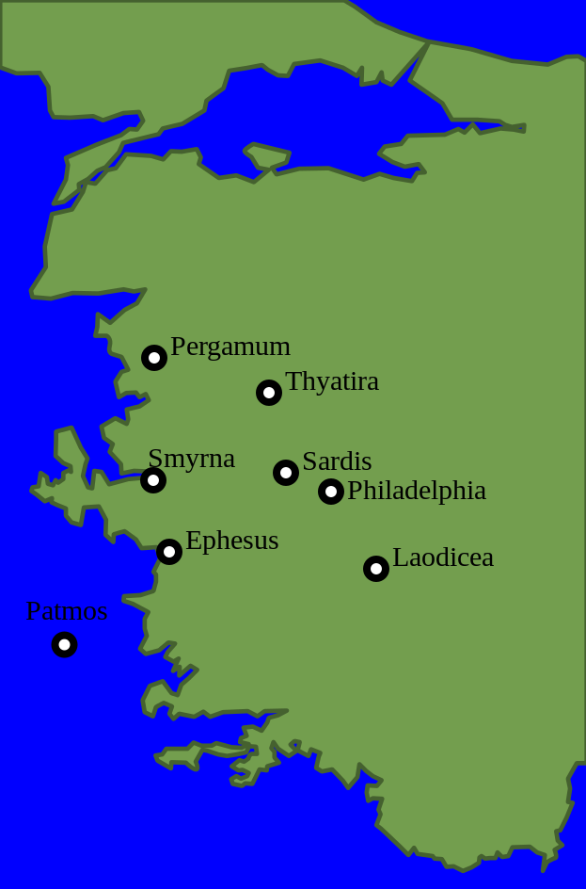
DIE SIEBEN GEMEINDEN IN KLEINASIEN

Slide 36
Die Offenbarung Einleitung 1. Offenbarung = Enthüllung 2. Unser Umgang mit der Offenbarung 3. Die Entstehung der Offenbarung 4. Der Inhalt der Offenbarung Schlusswort

Slide 37
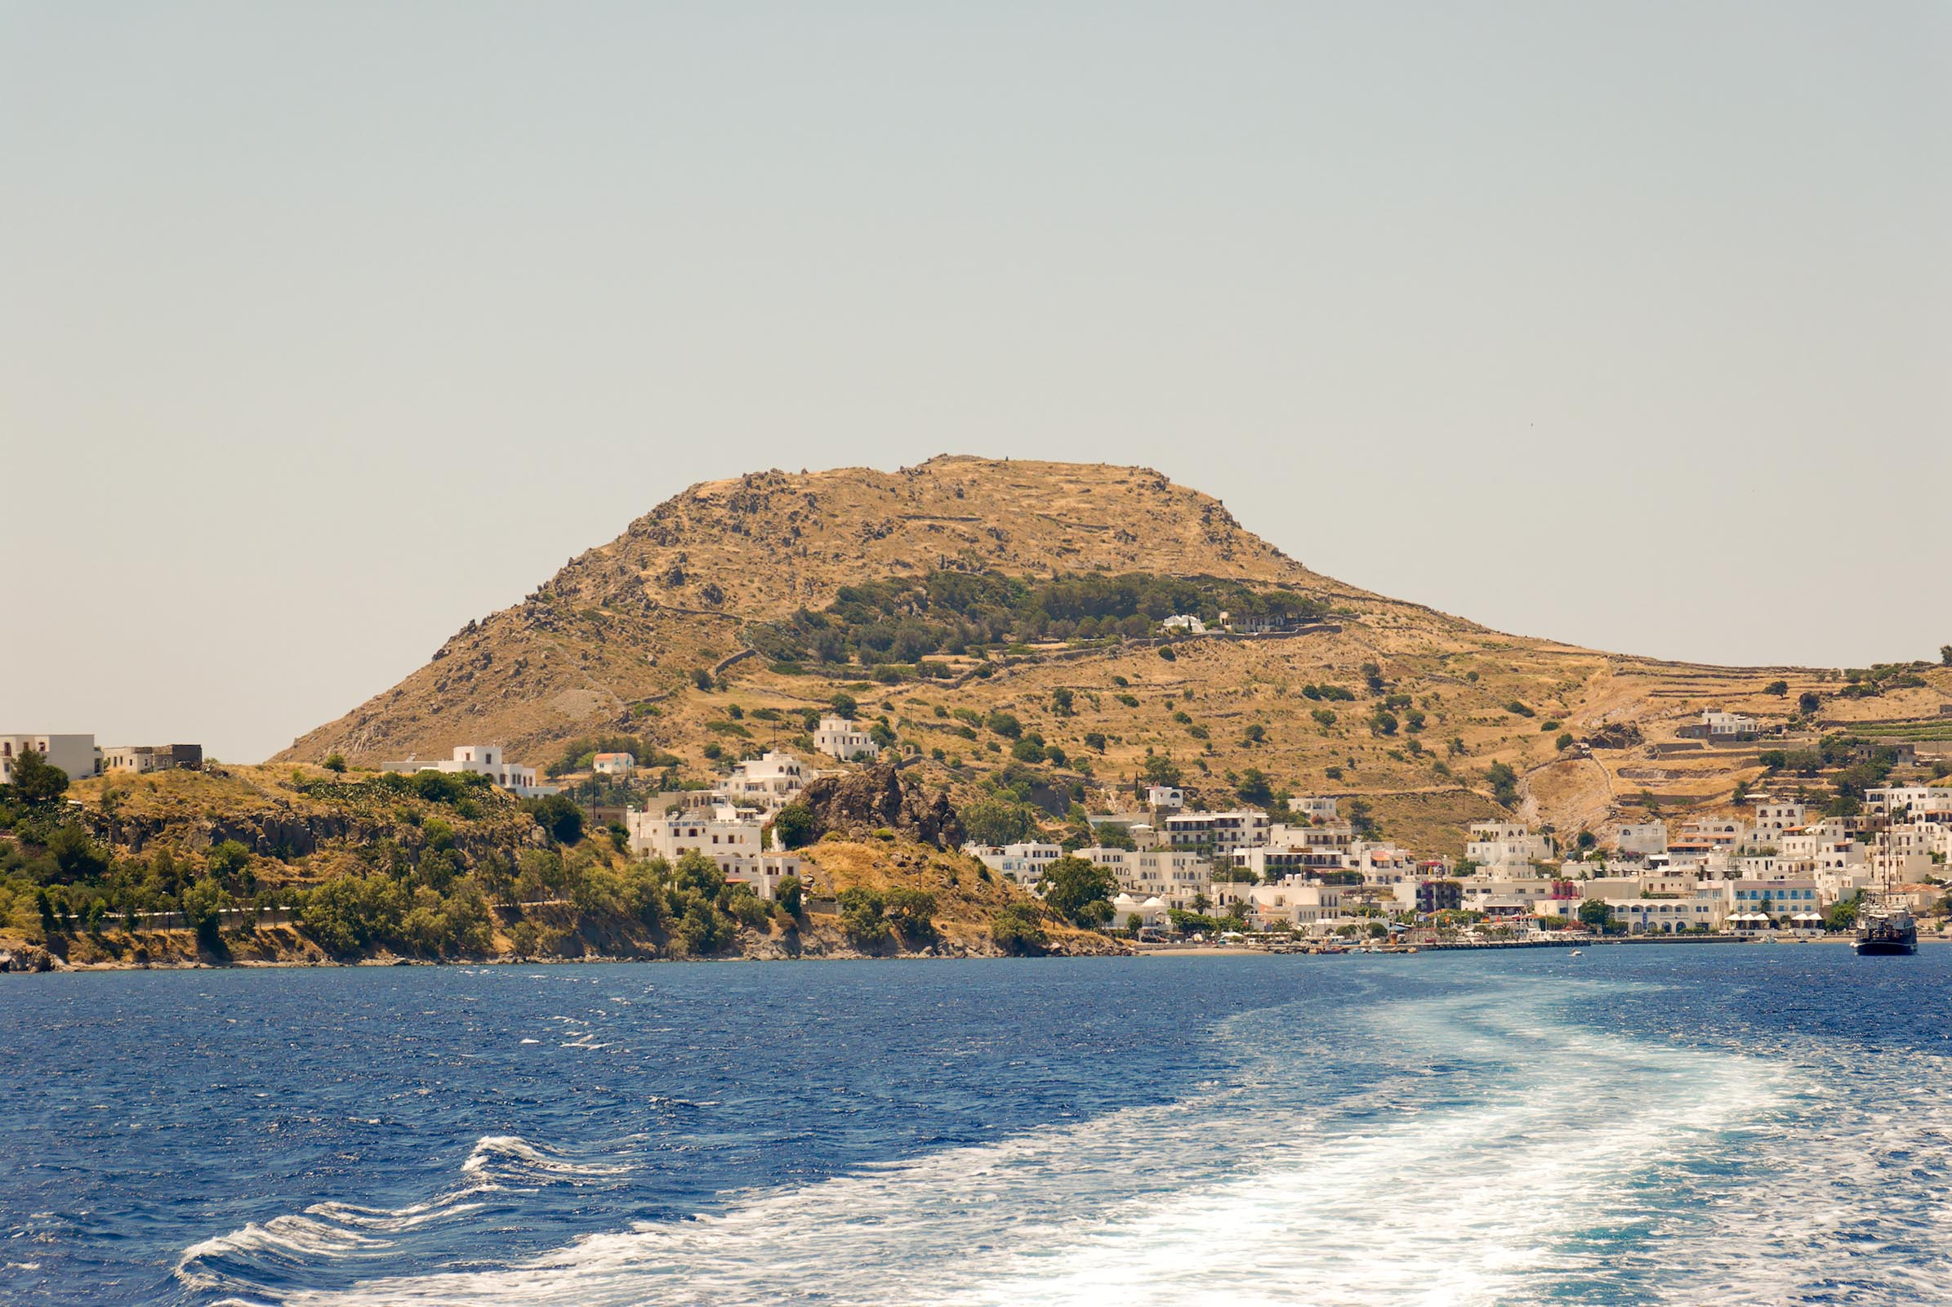
DIE INSEL PATMOS

Slide 38
Der Inhalt der Offenbarung a. Die sieben Sendschreiben (2-3) b. Das Gericht Gottes (4-18) c. Die Wiederkunft Jesu (19-22)

Slide 39
DIE SIEBEN GEMEINDEN IN KLEINASIEN

Slide 40
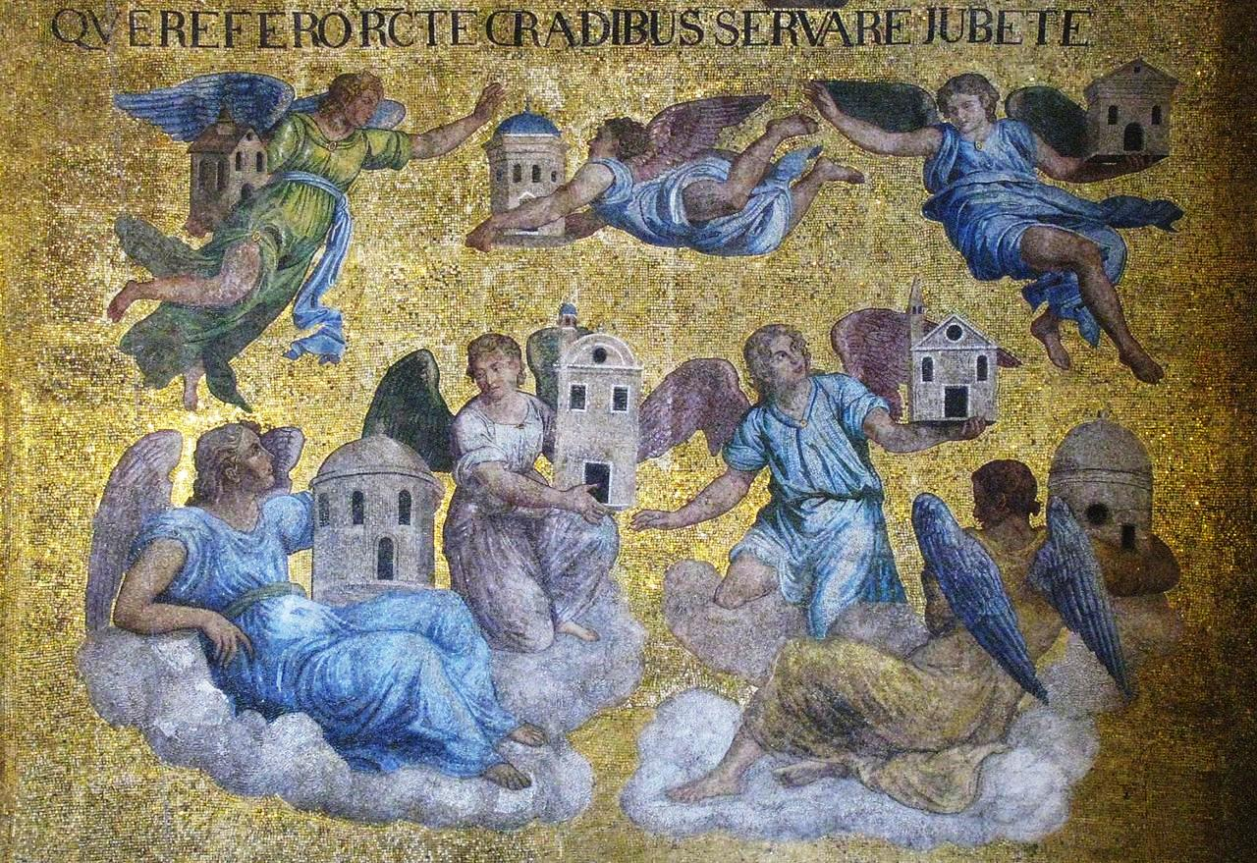
DIE ENGEL DER SIEBEN GEMEINDEN
Bild: Basilica San Marco (Venedig)

Slide 41
Offb 2,7: Wer ein Ohr hat, höre, was der Geist den Gemeinden sagt!

Slide 42
Der Inhalt der Offenbarung a. Die sieben Sendschreiben (2-3) b. Das Gericht Gottes (4-18) c. Die Wiederkunft Jesu (19-22)

Slide 43
Offb 1,19: Schreibe nun, was du gesehen hast und was ist und was nach diesem geschehen wird!

Slide 44
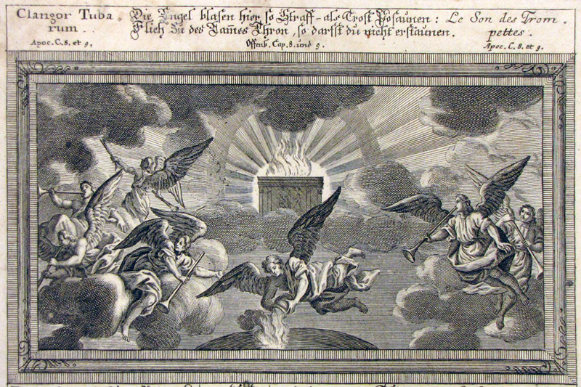
DIE POSAUNENGERICHTE
Bild: Zürcher Bibel, Georg David Nessenthaler (1695-1736)

Slide 45
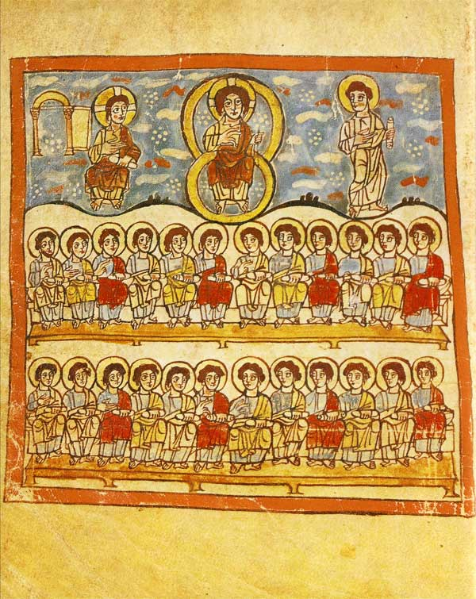
DER THRONENDE UND DIE 24 ÄLTESTEN
Bild: Trierer Apokalypse (um 800)

Slide 46
Offb 5,1: Und ich sah in der Rechten dessen, der auf dem Thron sass, ein Buch, innen und auf der Rückseite beschrieben, mit sieben Siegeln versiegelt.

Slide 47
Offb 5,2b: Wer ist würdig, das Buch zu öffnen und seine Siegel zu brechen?

Slide 48
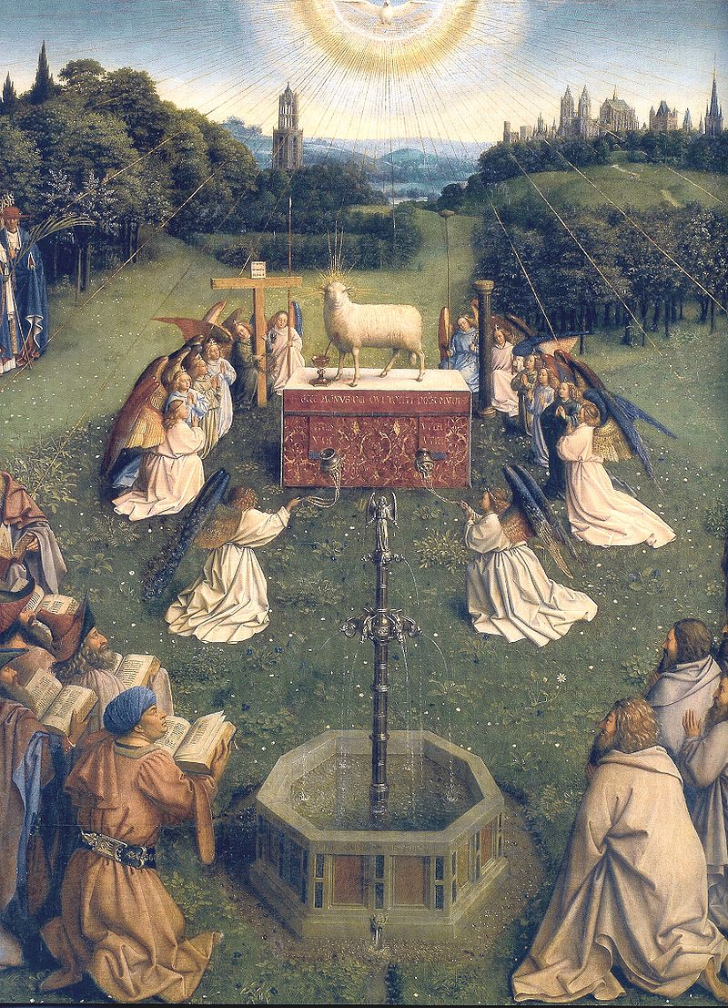
ANBETUNG DES LAMMES
Bild: Jan van Eyck (1432)

Slide 49
Offb 5,9a: Du bist würdig, das Buch zu nehmen und seine Siegel zu öffnen, denn du bist geschlachtet worden und hast durch dein Blut Menschen für Gott erkauft …

Slide 50
Offb 5,9b: … aus jedem Stamm und jeder Sprache und jedem Volk und jeder Nation.

Slide 51
Offb 5,12: Würdig ist das Lamm, das geschlachtet worden ist, zu empfangen die Macht und Reichtum und Weisheit und Stärke und Ehre und Herrlichkeit und Lobpreis.

Slide 52
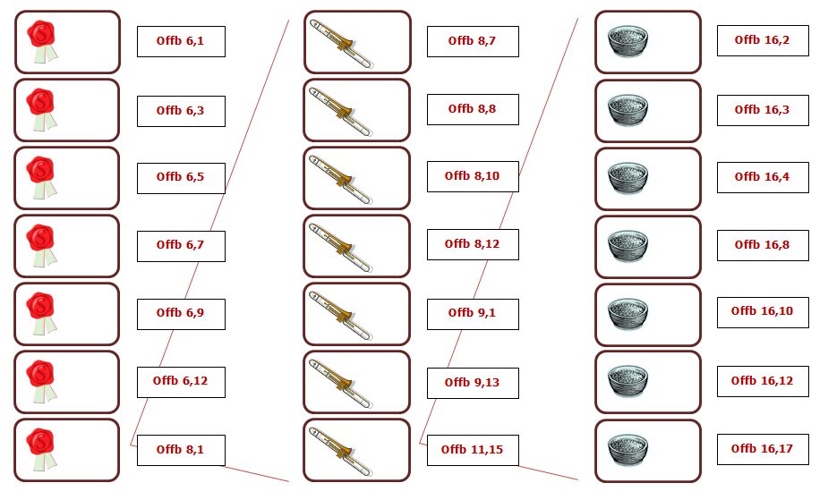
DREI MAL SIEBEN GERICHTE

Slide 53
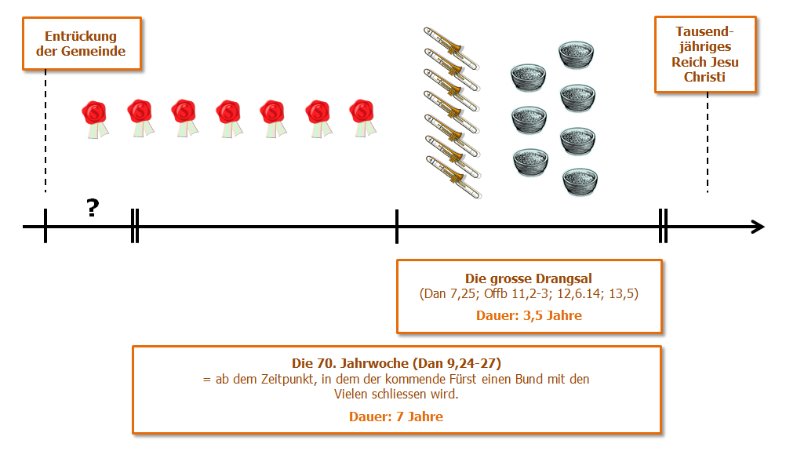
ZEITLICHE EINORDNUNG DER GERICHTE

Slide 54
Offb 6,16b: Fallt auf uns und verbergt uns vor dem Angesicht dessen, der auf dem Thron sitzt, und vor dem Zorn des Lammes!

Slide 55
Offb 6,17: Denn gekommen ist der grosse Tag ihres Zorns. Und wer vermag zu bestehen?

Slide 56
ZEITLICHE EINORDNUNG DER GERICHTE

Slide 57
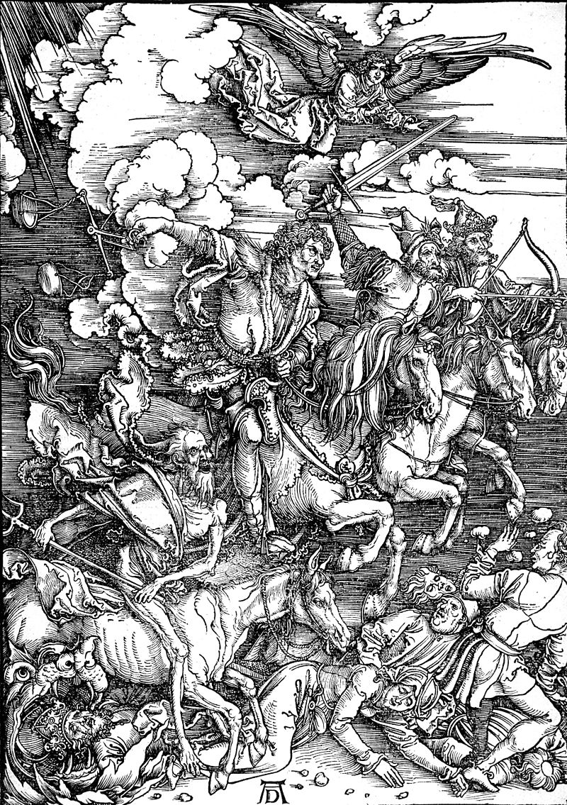
DIE VIER REITER
Bild: Albrecht Dürer (1498)

Slide 58
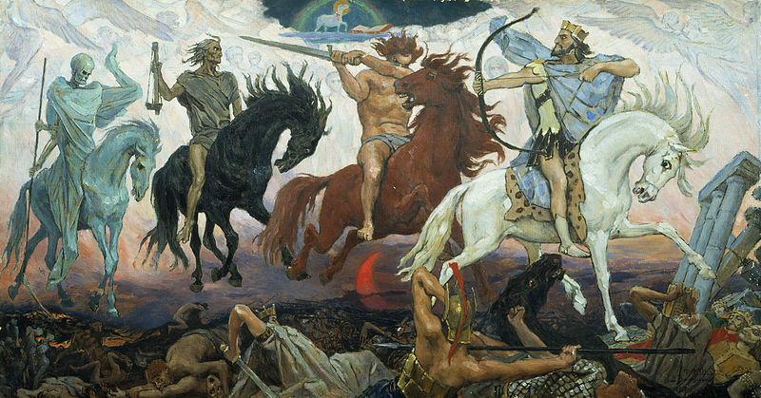
DIE VIER REITER
Gemälde von Viktor M. Vasnetsov, RUS, 1887

Slide 59
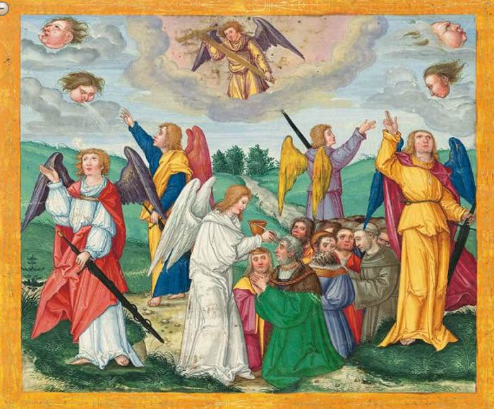
DIE VERSIEGELUNG DER 144’000
Bild: Ottheinrich-Bibel (16. Jh.)

Slide 60
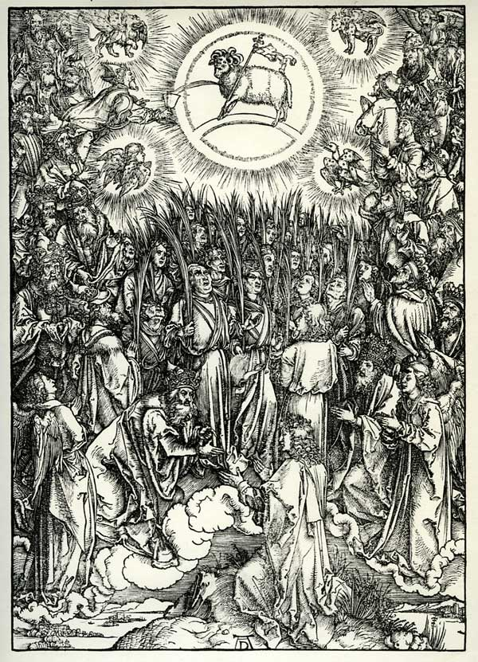
DIE GROSSE SCHAR VOR DEM THRON
Bild: Albrecht Dürer (1498)

Slide 61
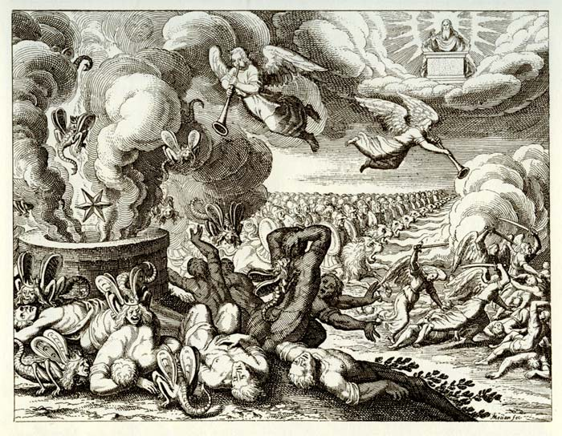
DIE FÜNFTE POSAUNE
Bild: Matthäus Merian (1630)

Slide 62
Offb 9,20a: Und die Übrigen der Menschen, die durch diese Plagen nicht getötet wurden, taten auch nicht Busse von den Werken ihrer Hände, …

Slide 63
Offb 9,20b: … nicht mehr anzubeten die Dämonen und die goldenen und die silbernen und die bronzenen und die steinernen und die hölzernen Götzenbilder, …

Slide 64
Offb 9,20c: … die weder sehen noch hören noch wandeln können.

Slide 65
Offb 9,21: Und sie taten nicht Busse von ihren Mordtaten noch von ihren Zaubereien noch von ihrer Unzucht noch von ihren Diebstählen.

Slide 66
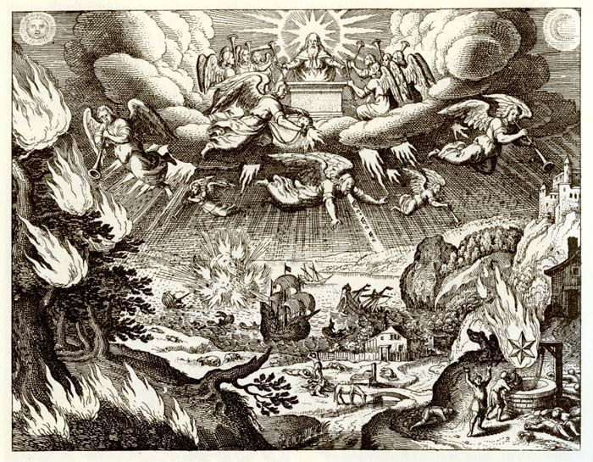
DIE POSAUNENGERICHTE
Bild: Matthäus Merian (1630)

Slide 67
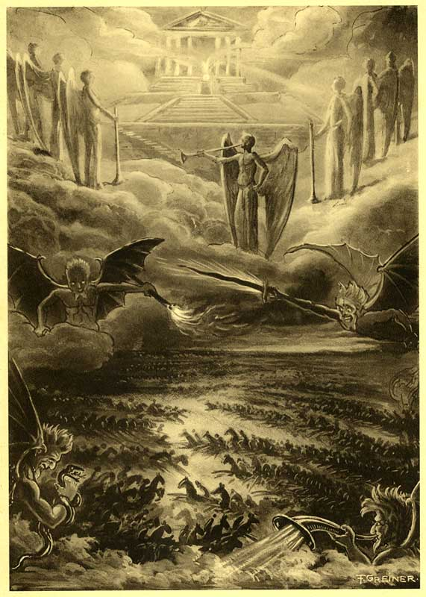
DIE SECHSTE POSAUNE
Bild: Friedrich Greiner (1937)

Slide 68
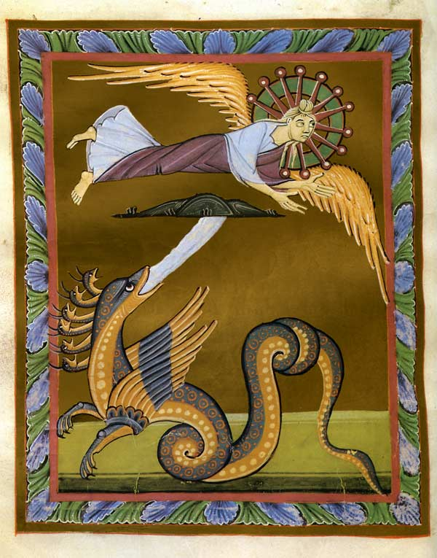
DER KAMPF DES DRACHENS MIT DER FRAU
Bild: Bamberger Apokalypse (um 1000)

Slide 69
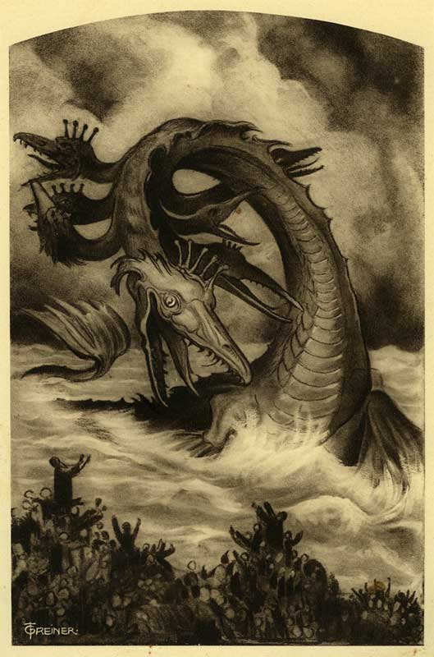
DAS TIER AUS DEM MEER
Bild: Friedrich Greiner (1937)

Slide 70
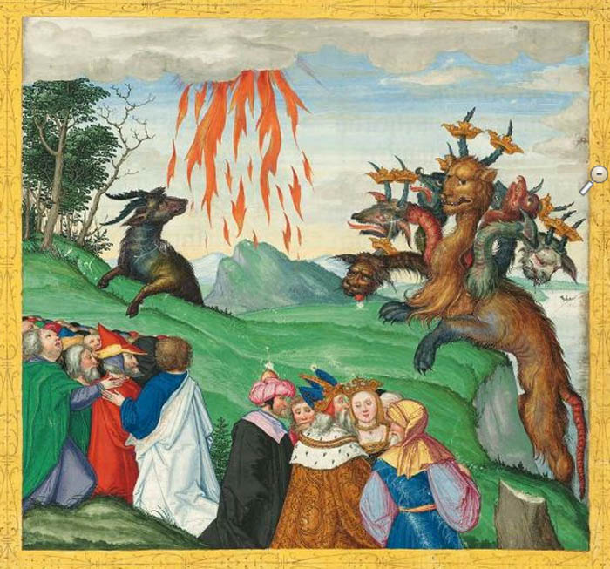
ANBETUNG DER BEIDEN TIERE
Bild: Ottheinrich-Bibel (16. Jh.)

Slide 71
Offb 14,14a: Und siehe, eine weisse Wolke, und auf der Wolke sass einer gleich einem Menschensohn, …

Slide 72
Offb 14,14b: … der auf seinem Haupt einen goldenen Siegeskranz und in seiner Hand eine scharfe Sichel hatte.

Slide 73
Offb 14,15a: Und ein anderer Engel kam aus dem Tempel hervor und rief dem, der auf der Wolke sass, mit lauter Stimme zu: …

Slide 74
Offb 14,15b: Schicke deine Sichel und ernte! Denn die Stunde des Erntens ist gekommen, denn die Ernte der Erde ist überreif geworden.

Slide 75
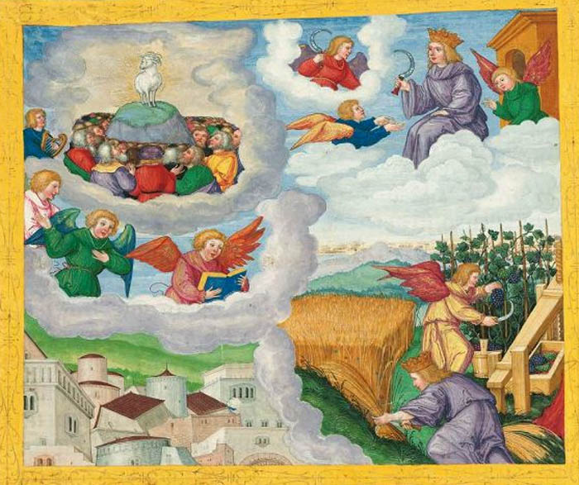
DAS LAMM UND DIE ERNTE
Bild: Ottheinrich-Bibel (16. Jh.)

Slide 76
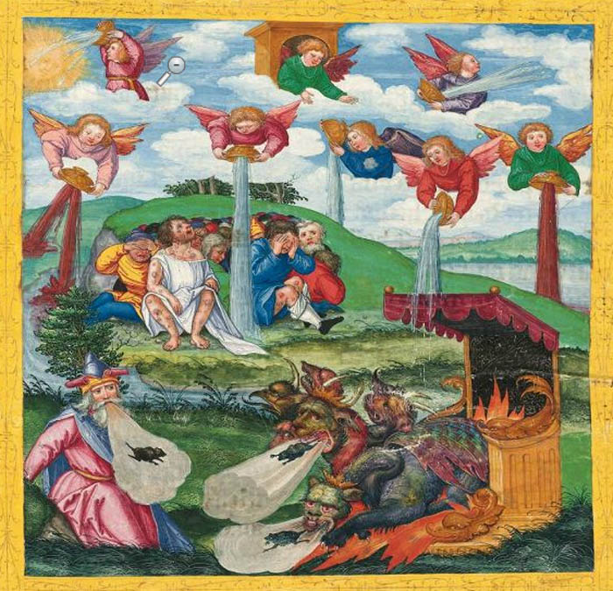
AUSGIESSUNG DER ZORNESSCHALEN
Bild: Ottheinrich-Bibel (16. Jh.)

Slide 77
Der Inhalt der Offenbarung a. Die sieben Sendschreiben (2-3) b. Das Gericht Gottes (4-18) c. Die Wiederkunft Jesu (19-22)

Slide 78
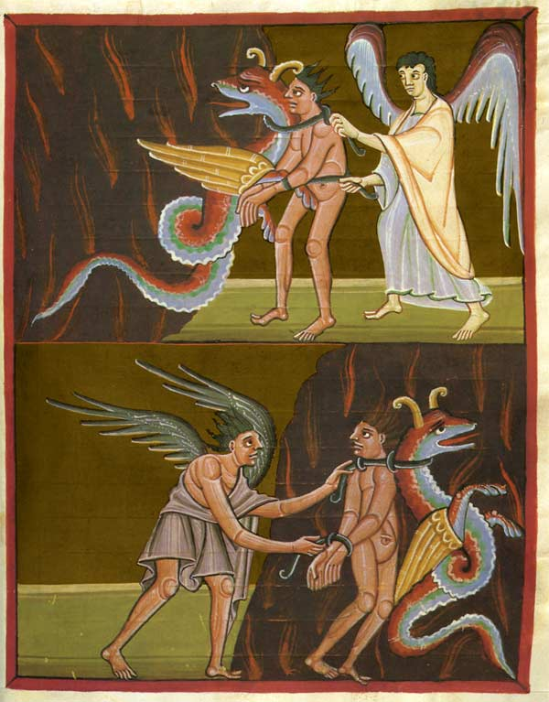
DER SIEG ÜBER SATAN
Bild: Bamberger Apokalypse (um 1000)

Slide 79
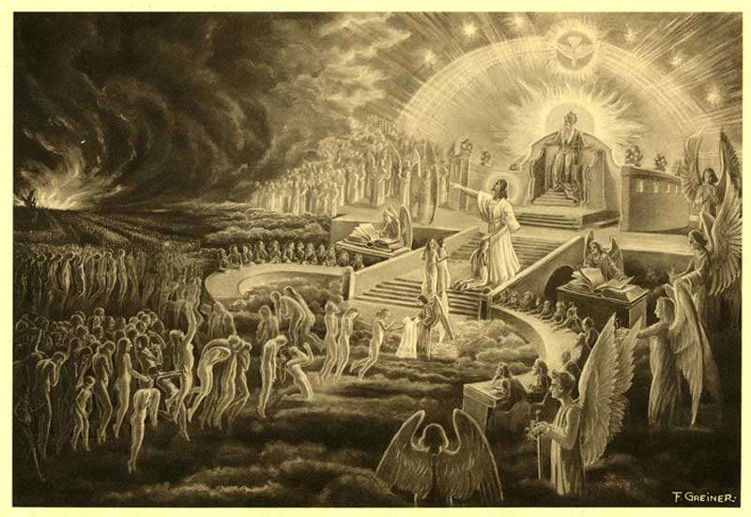
DAS WELTGERICHT
Bild: Friedrich Greiner (1937)

Slide 80
Offb 21,4: Und er wird jede Träne von ihren Augen abwischen, und der Tod wird nicht mehr sein, noch Trauer noch Geschrei noch Schmerz wird mehr sein; denn das Erste ist vergangen.

Slide 81
Die Offenbarung Einleitung 1. Offenbarung = Enthüllung 2. Unser Umgang mit der Offenbarung 3. Die Entstehung der Offenbarung 4. Der Inhalt der Offenbarung Schlusswort

Slide 82
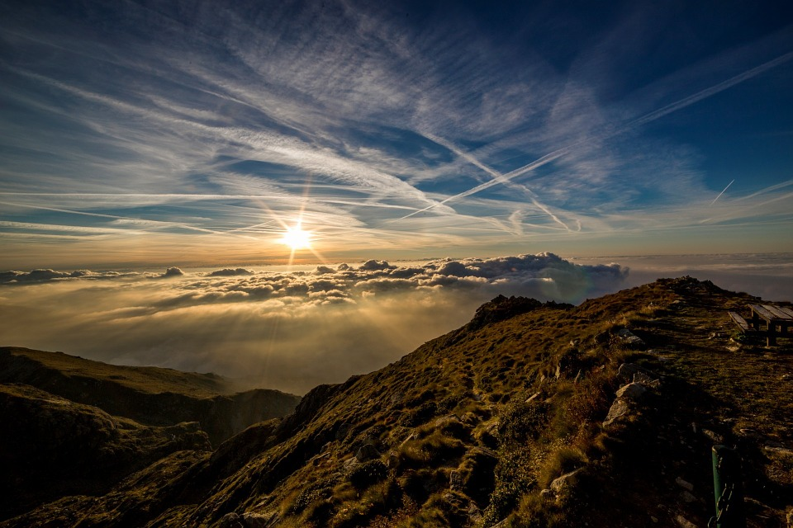
SCHÖPFUNG UND NEUSCHÖPFUNG

Slide 83
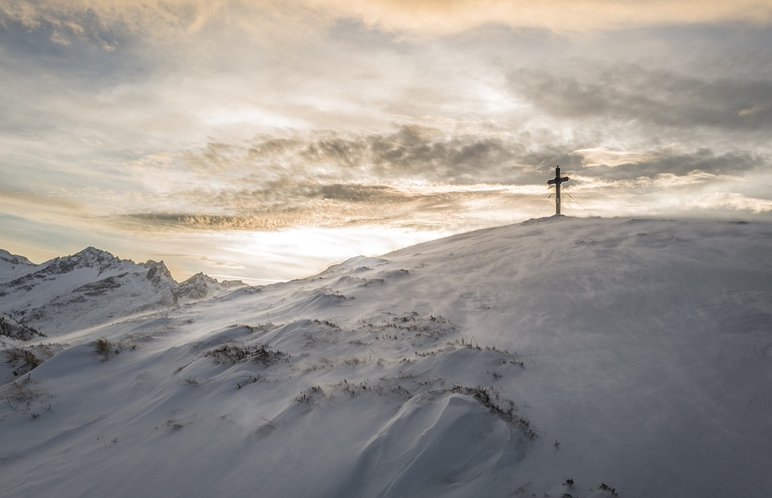
JESUS CHRISTUS – A UND O

Slide 84
Offb 19,6b-7a: Halleluja! Denn der Herr, unser Gott, der Allmächtige, hat die Herrschaft angetreten. Lasst uns fröhlich sein und jubeln und ihm die Ehre geben.

Slide 85
Die Offenbarung
(Bibelkurs, Teil 24/24)

